Slide 1











4
Giáo viên: Bùi Thị Hà

Slide 2








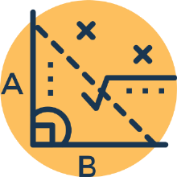

Slide 3



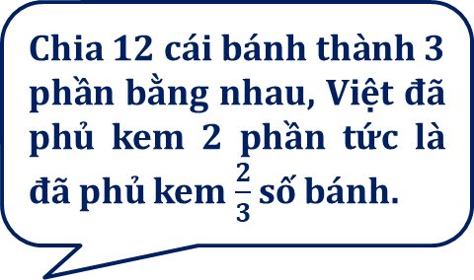
Chia 12 cái bánh thành 3 phần bằng nhau, Việt đã phủ kem 2 phần tức là đã phủ kem $\frac{2}{3}$ số bánh.
Em đếm được 8 cái bánh đã phủ kem.
$\frac{2}{3}$ của 12 là 8 đấy.

Slide 4

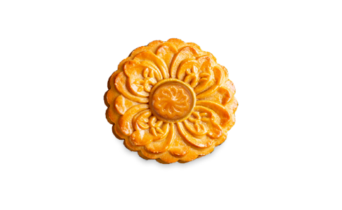

?
Member 1
Member 2
Member 3
12 cái bánh
Ta có thể tìm $\frac{2}{3}$số bánh trong khay như sau:
$$12 x \frac{2}{3}= 8 (cái)$$
$$Muốn tìm \frac{2}{3}của 12 ta lấy 12 nhân với \frac{2}{3}$$
Member 4
Member 5

Slide 5
Ví dụ
Tìm:
15 x 3 : 5 = 9
3
3
a) của 15
×
=
15 =
9
5
5
15 : 5 x 3 = 9
40 x 3 : 8 = 15
3
3
×
15
b) của 40
=
40 =
8
8
40 : 8 x 3 = 15

Slide 6
Muốn tìm phân số của một số
ta lấy số đó nhân với phân số cần tìm.

Slide 7












Slide 8
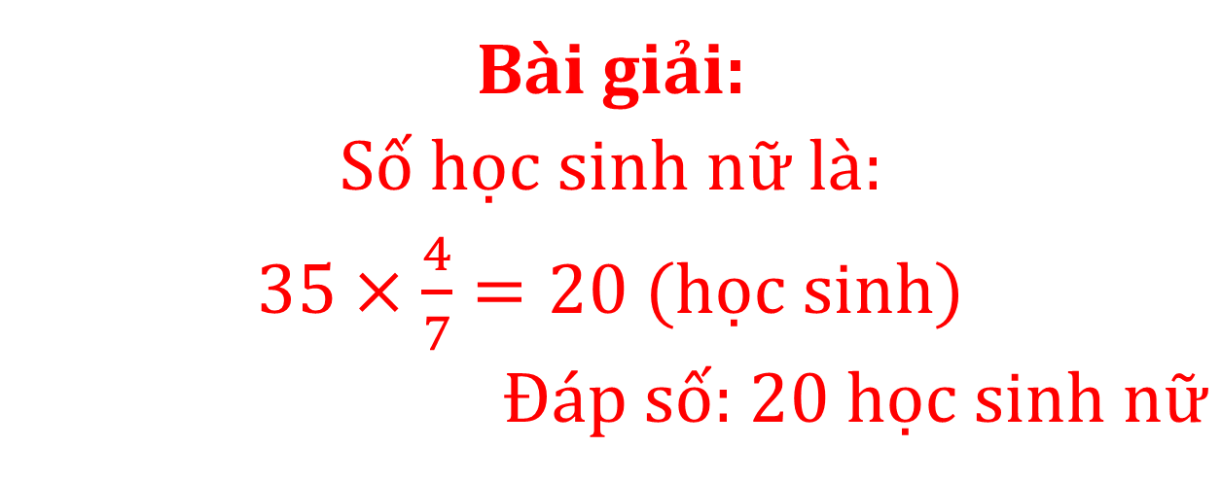

1. Số?
Một lớp học có 35 học sinh, trong đó $\frac{4}{7}$số học sinh là nữ. Tính số học sinh nữ của lớp học đó.
Bài giải:
Số học sinh nữ là:
35 $×\frac{4}{7}=20 (học sinh)$
Đáp số: $20 học sinh nữ$

Slide 9
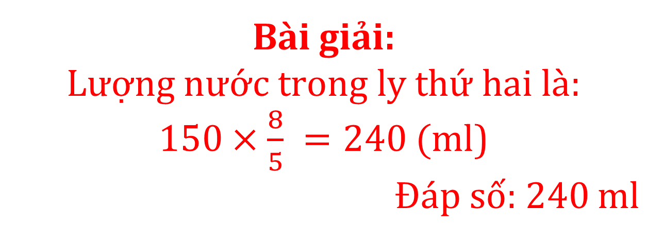
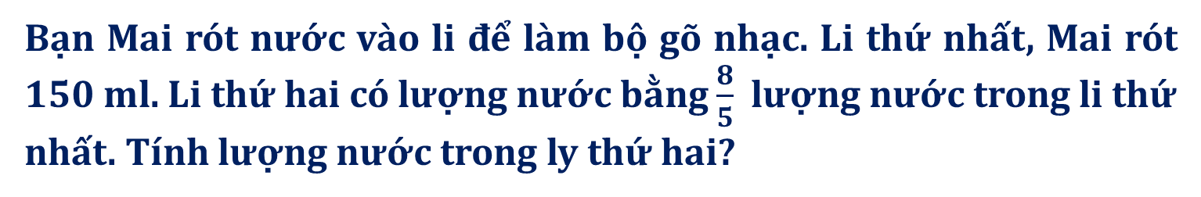
Bài 2
Bạn Mai rót nước vào li để làm bộ gõ nhạc. Li thứ nhất, Mai rót 150 ml. Li thứ hai có lượng nước bằng $\frac{8}{5}$ lượng nước trong li thứ nhất. Tính lượng nước trong ly thứ hai?
Bài giải:
Lượng nước trong ly thứ hai là:
150 $×\frac{8}{5} =240 (ml$)
Đáp số: 240 ml

Slide 10

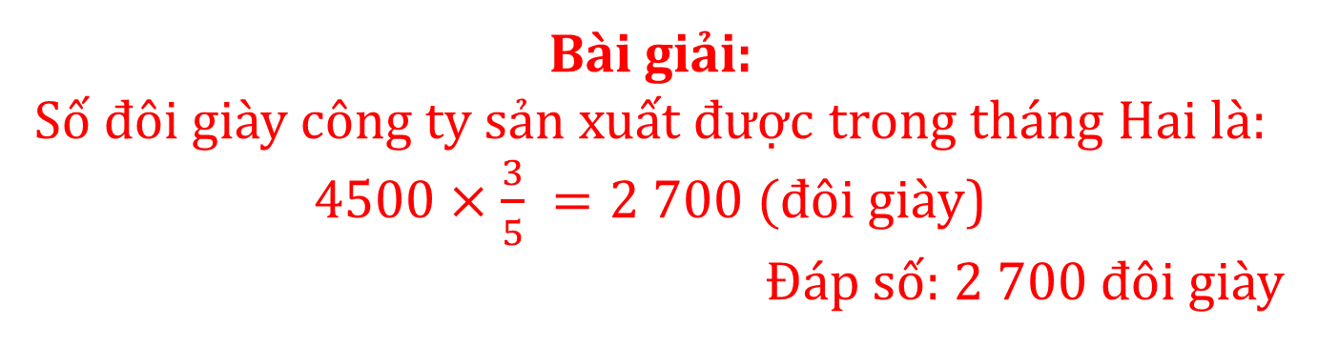
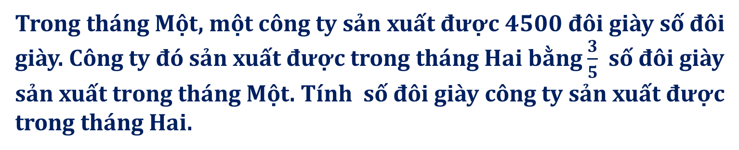
Bài 3
Trong tháng Một, một công ty sản xuất được 4500 đôi giày số đôi giày. Công ty đó sản xuất được trong tháng Hai bằng $\frac{3}{5}$ số đôi giày sản xuất trong tháng Một. Tính số đôi giày công ty sản xuất được trong tháng Hai.
Bài giải:
Số đôi giày công ty sản xuất được trong tháng Hai là:
4500 $×\frac{3}{5} =2 700 (đôi giày$)
Đáp số: 2 700 đôi giày

Slide 11



